Slide 1
Banovina
Filip Lovaković

Slide 2
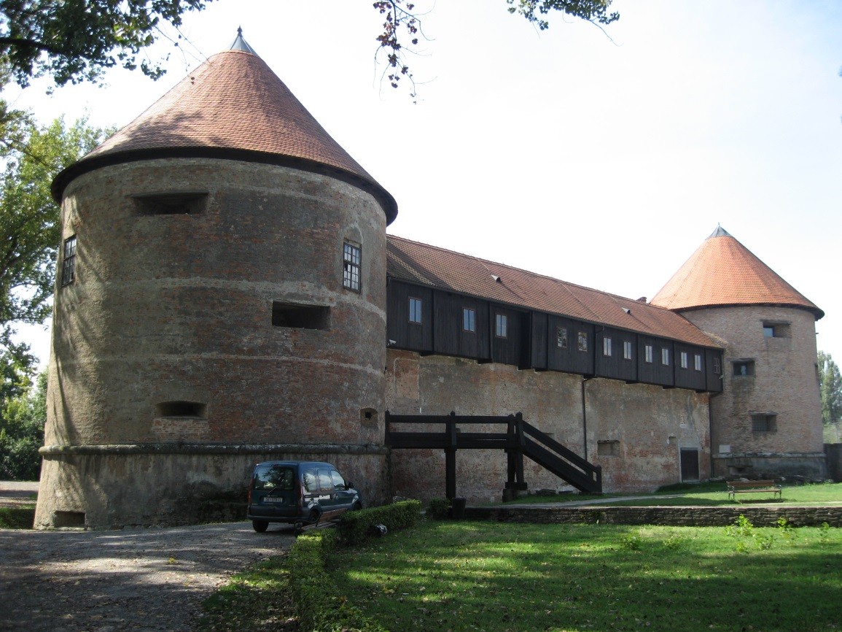
Povijest grada Siska
Sisak se ubraja među najstarija naselja tog područja
u svom povijesnom razvoju Sisak je više puta preuzimao važnu ulogu u životu regije i države
slika prikazuje Stari grad koji smo posjetili

Slide 3
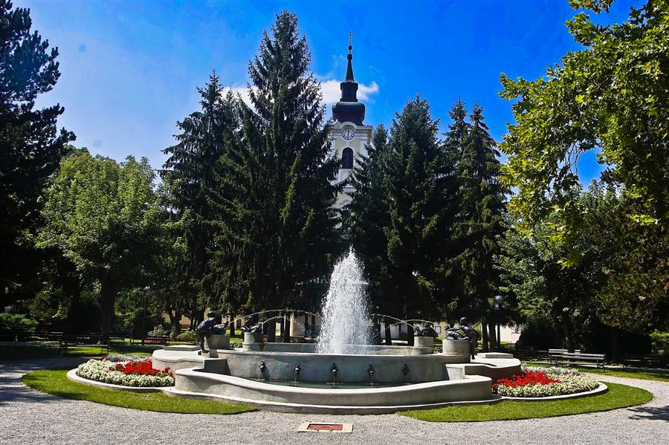
Grad Petrinja
Petrinja nije sagrađena na današnjoj lokaciji
na mjestu gdje se danas nalazi do 1592. g. nije postojao grad ni selo
krajem 15. st. i početkom 16. st. bila je sastavni dio Vojne krajine
imala je važnu ulogu u Domovinskom ratu

Slide 4
Gvozdansko
u naselju Gvozdanskom postoji starohrvatska utvrda koju su osnovali hrvatski plemenitaši Zrinski
u siječnju 1578. g. Gvozdansko je nakon višemjesečne opsade palo u ruke turskih osvajača pod vodstvom Ferhat-paše
ostalo je zapamćeno po junačkom pokušaju 300 hrvatskih vojnika da obrane Gvozdansko

Slide 5
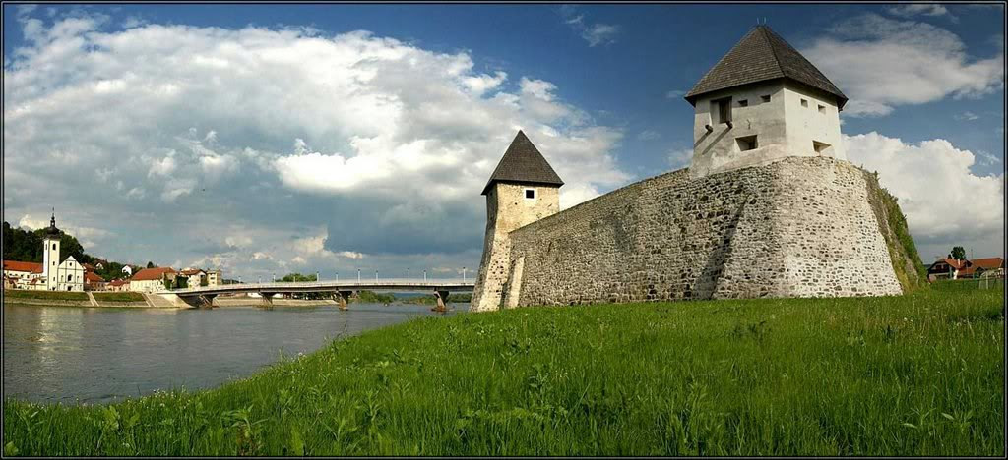
Hrvatska Kostajnica
ime potječe od riječi kostanj ( kesten), jer su brda s obje strane Une obrasla šumom kestena
u 14. st. Kostajnicom je vladala hrvatska vlastelinska obitelj Zrinski
1688. g. dolazi do konačnog oslobođenja Kostajnice od turske vlasti

